Slide 1
Integración de aplicaciones web a través de sindicación de contenidos
Sistemas Distribuidos

Slide 2
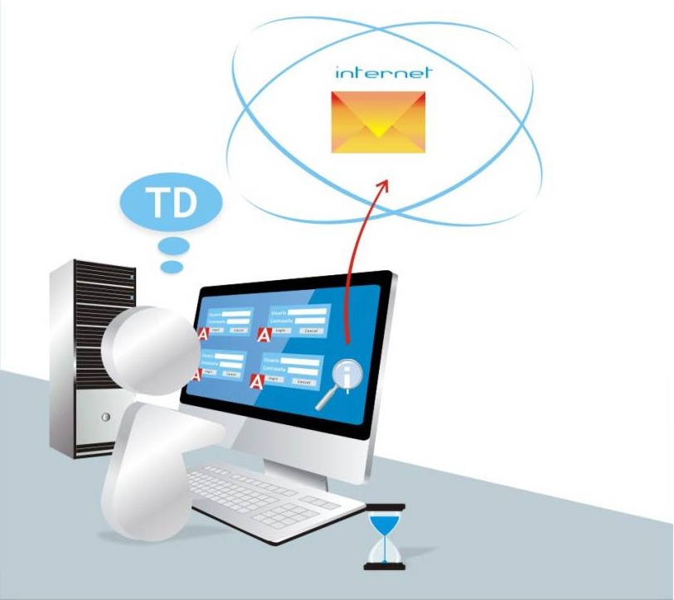
Integración de aplicaciones web a través de sindicación de contenidos
Problema
Aplicaciones con arquitectura
Cliente servidor
Autenticación masiva
Instalación onerosa
Mantenimiento costoso
TD: Toma de Decisiones

Slide 3
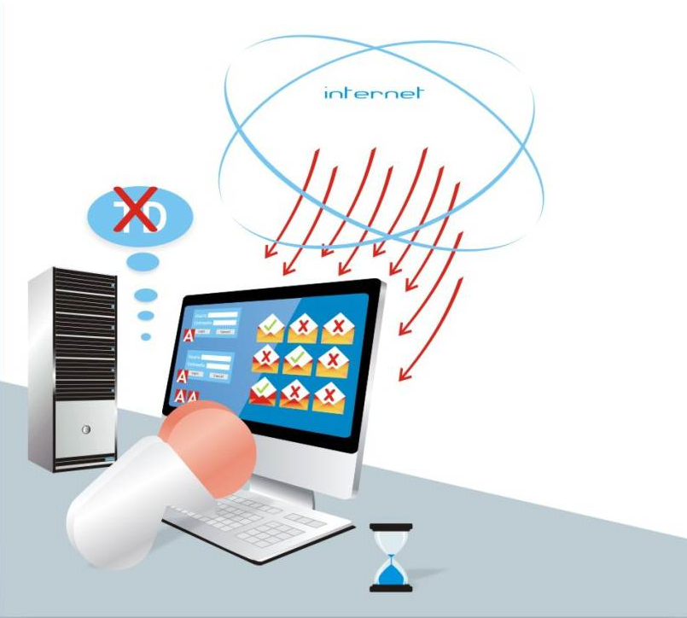
Integración de aplicaciones web a través de sindicación de contenidos
Problema
Correo desvirtualizado
Resulta engorrosa la
Toma de Decisiones

Slide 4


Integración de aplicaciones web a través de sindicación de contenidos
Problema
Solución ?

Slide 5
Integrar Aplicaciones
Software de Conectividad
Conjunto de servicios enlazados
Aplicaciones distribuidas
Plataformas heterogéneas
Integración
Middleware
Integrar
Conectar
Unir

Slide 6
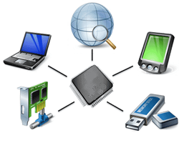
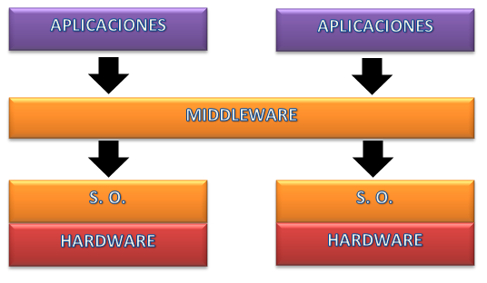
Middleware
Middleware
Conecta
Nuevo con Existente
Aplicaciones
Redes
Sistema Operativo
Hardware
Homogeniza
Capa de abstracción
Programa intermedio

Slide 7
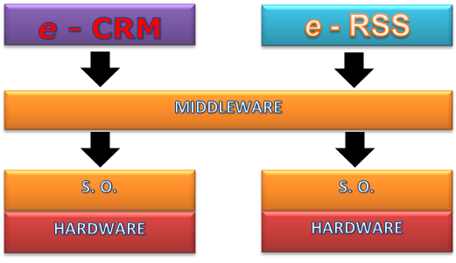
Middleware
Middleware
Aplicaciones:
e-CRM
Java – Web
Base de datos
Soporte Fza. Venta
On line
e - RSS
Sindicación de Contenido

Slide 8


Middleware
¿Qué funcionalidades debe satisfacer?
¿Hay restricciones?
¿Qué Tecnologías puedo usar?
¿Es factible?
¿Arquitecturas Posibles?
¿Qué alternativas?

Slide 9
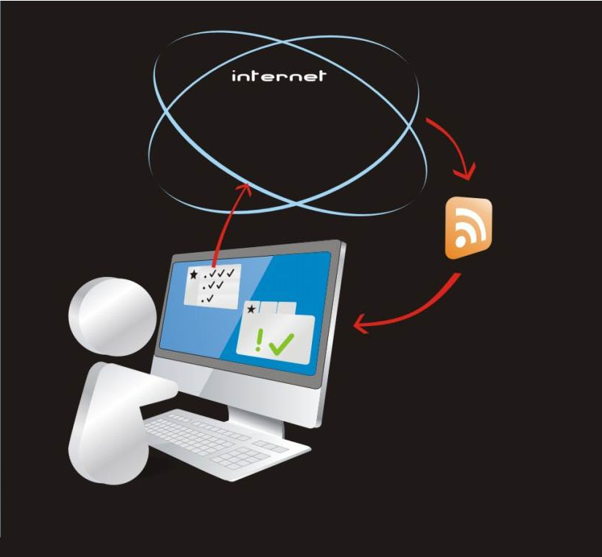
Middleware
Ideal
Arriban novedades
Automático
Ordenadas
Categorizadas
Utiles para la TD
Producción de Eventos.
Sucesos.
Temas
Categorías Personalizadas

Slide 10
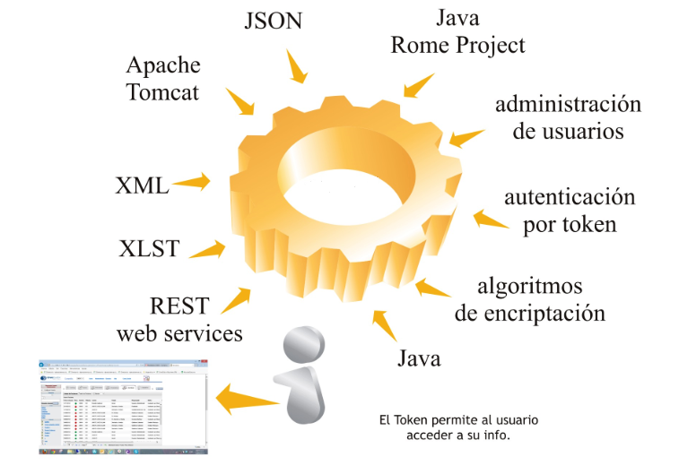

Middleware
Middleware
Funciones
Componentes

Slide 11
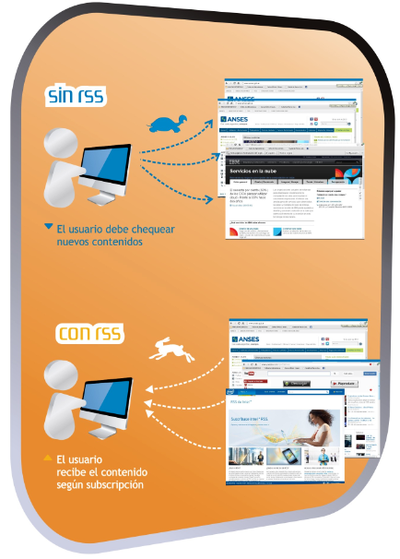
Sindicación de Contenidos - RSS
¿Qué es RSS?
Really Simple Syndication
Alternativa para enviar o distribuir información
Ahorro de tiempo
Se suscribe y se usa o cancela
Evita spam
Asegura privacidad
Simplifica búsquedas

Slide 12
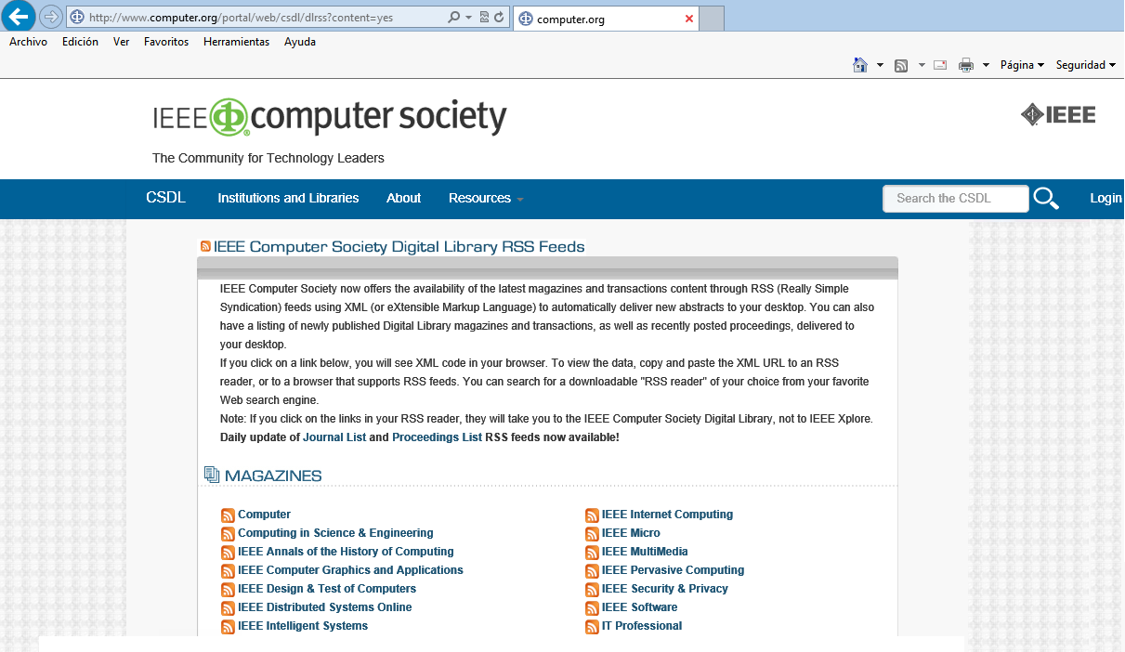
Sindicación de Contenidos - RSS
¿Qué es RSS?
Sindicar significa publicar información de forma simultánea en diferentes medios que estén previamente suscritos. Ya sea en una página Web o en un lector de RSS. Las fuentes o canales web (web feeds) en formato RSS se usan en la sindicación de contenidos.

Slide 13

Sindicación de Contenidos - RSS
¿Qué es RSS?
RSS es un sistema de distribución de contenidos y permite que los contenidos de texto, audio o video lleguen de manera automática a otros sitios web o la computadora del usuario que los ha solicitado.

Slide 14
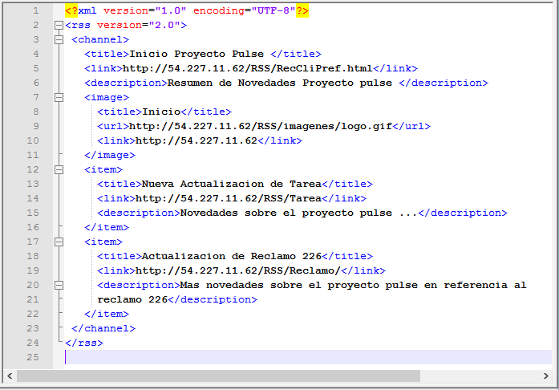
Sindicación de Contenidos - RSS
RSS: Componentes
Documento RSS
Versión
Título
Link o enlace
Descripción
Canal

Slide 15
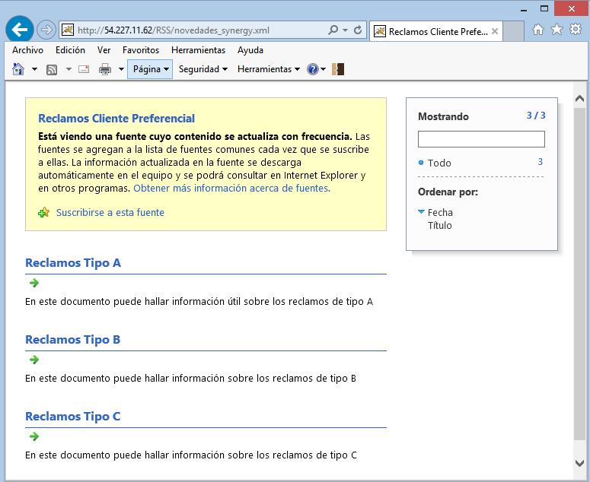
Sindicación de Contenidos - RSS
RSS: Lector de RSS
De escritorio.
Incorporado en
Navegador >>>

Slide 16
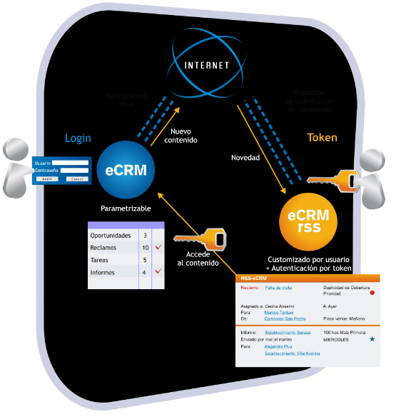
Middleware + RSS

Slide 17

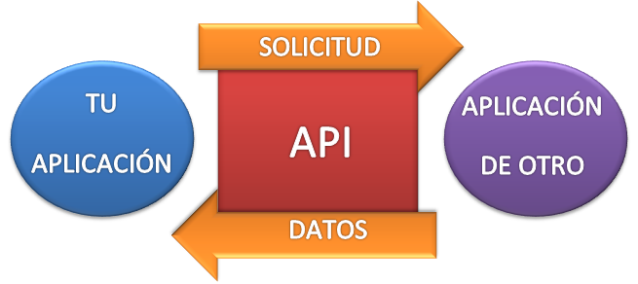
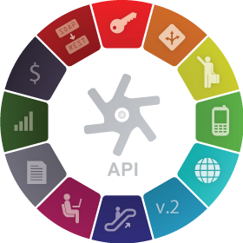
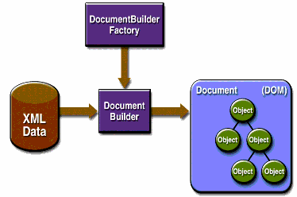
API: Application Programming Interfase
¿Qué es API?
Forma en que dos aplicaciones se conectan una con otra a través de una red (Internet)
Conjunto de funciones o métodos
para acceder a cierta funcionalidad
Enlace entre partners - terceros
Contrato de conexión entre proveedor y consumidor
Acceso a Datos / Servicios
APIs de Google – Facebook
Twitter

Slide 18
Integración de aplicaciones web a través de sindicación de contenidos
APIs usadas
API DOM
API de JAVA para REST
API JAVA ROME (RSS)
APIs para acceso a BD

Slide 19
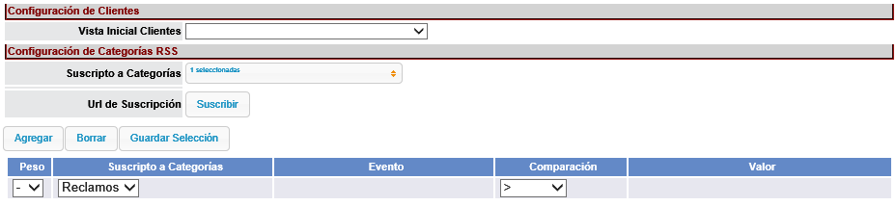
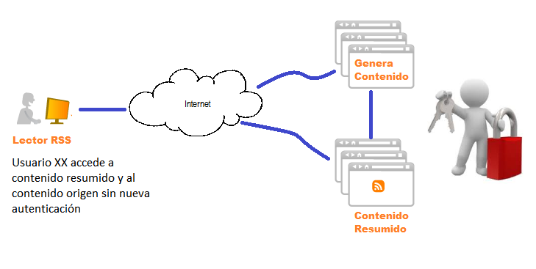

Integración de aplicaciones web a través de sindicación de contenidos
REST - SERVICIOS
getURLSuscription
getUserByToken
addEvent
addXLST
getCategories
Maestría en Sistemas Embebidos
Instituto Aeronáutico Universitario
Sistemas Distribuidos

Slide 20
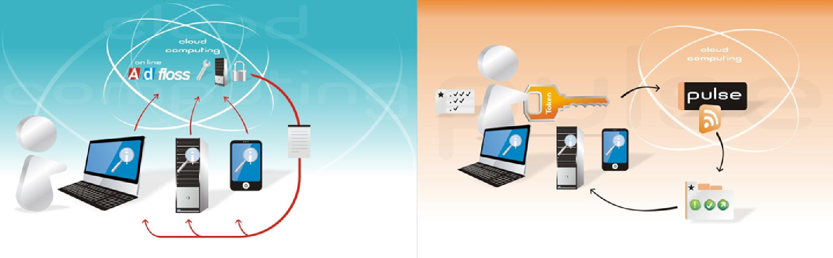
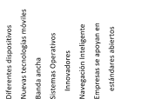

Integración de aplicaciones web a través de sindicación de contenidos
Sistemas Distribuidos

Slide 21

Integración de aplicaciones web a través de sindicación de contenidos

